Slide 1
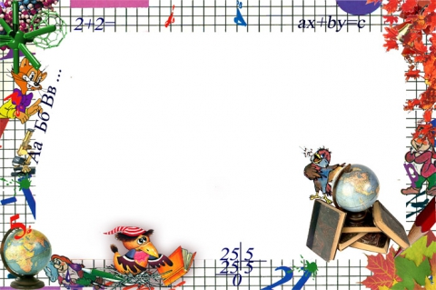
Сложение и вычитание десятичных дробей.
Учитель математики
МБОУ СОШ №16 Скафтымова К.В.

Slide 2
Вычислите удобным способом:
75,13-(5,34+13,13)=
(75,13-13,13)-5,34=
56,66
102,3+(1,22+84,7)=
(102,3+84,7)+1,22=
188,22
(63,7+6,5)-3,7=
(63,7-3,7)+6,5=
66,5
Какие свойства сложения и вычитания были использованы при решении данных примеров? Какие еще свойства сложения и вычитания вы знаете?

Slide 3
Решите примеры. Зачеркните в таблице ответы и буквы, им соответствующие. Оставшиеся буквы позволят вам прочитать название самой высокой птицы, которая обитает в России.
6,2 | 62 | 106 | 5,3 | 5,2 | 22,8 | 22,6 | 6,08 | 6,8 | 30 | 7,57 | 6,26 | 8,2 | 2,6 | 82
о | ж | г | у | е | п | р | а | к | с | в | х | л | м | ь
7,4+3,2=
18,6+4,2=
7,5-0,7=
5,9+0,3=
10,6
22,8
6,8
6,2
50,2-20,2=
3-0,4=
9,5-4,3=
4,2+2,06=
30
2,6
5,2
6,26
(Журавль)

Slide 4
Узнайте высоту этой птицы и выразите полученный ответ в метрах.
0,32 м+4 дм 8 см + 7 см =
0,87 м
МОЛОДЦЫ!!!

